Slide 1


1.인사말 출력하기

Slide 2


2. 변수의 내용을 출력

Slide 3


3. 변수의 내용을 서식에 맞춰 출력

Slide 4


4.새로운 파일 생성(1)

Slide 5
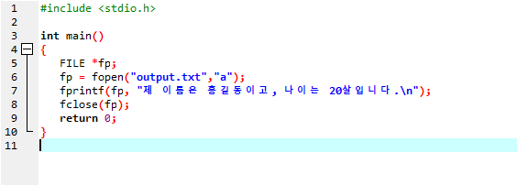

5.새로운 파일 생성(2)

Slide 6
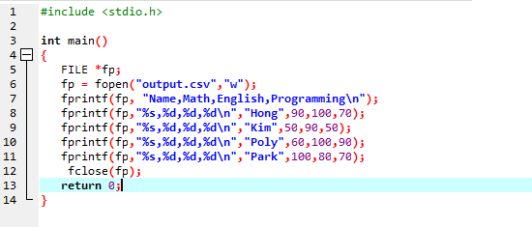
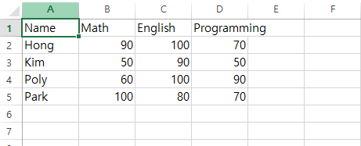
6.Csv 파일로 저장 후 Excel에서 열어 보기

Slide 7
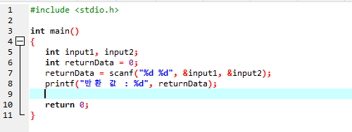

7.scanf기본 동작 이해하기(1)

Slide 8


8.Scanf로 단일 숫자 입력 받기(2)

Slide 9


9.Scanf로 단일 숫자 입력 받기(3)

Slide 10
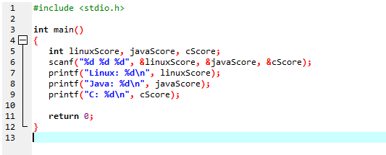
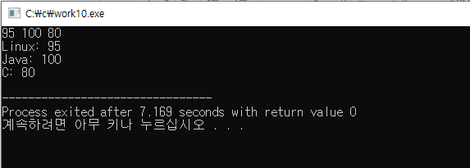
10.Scanf로 여러 숫자 입력 받기

Slide 11
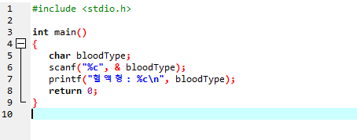

11.Scanf로 단일 문자 입력 받기

Slide 12
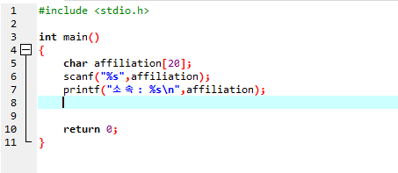
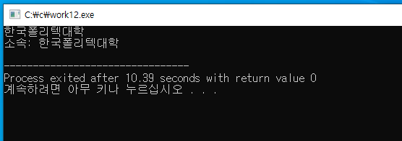
12.Scanf로 문장 입력 받기

Slide 13
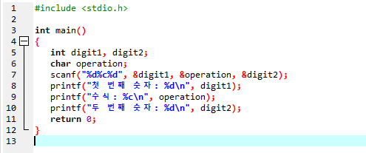
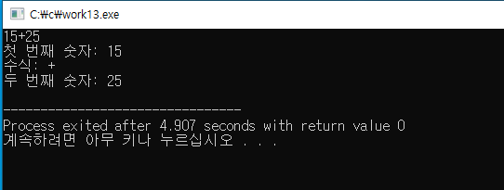
13.Scanf로 문자와 숫자 혼합 입력 받기

Slide 14
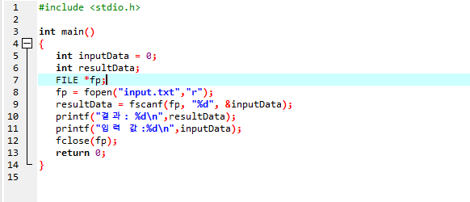

14.FILE 입력 동작 확인(1)

Slide 15
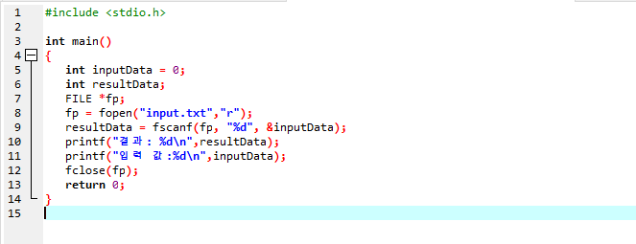

15.FILE 입력 동작 확인(2)

Slide 16
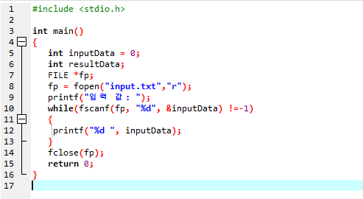

16. 파일 끝까지 정수 데이터 불러오기

Slide 17
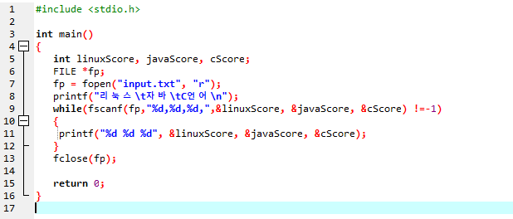
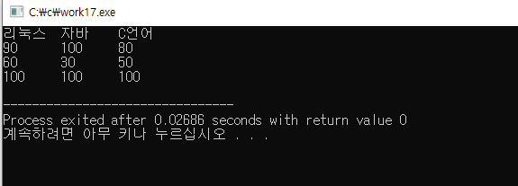
17.파일 끝까지 csv데이터 불러오기

